Slide 1


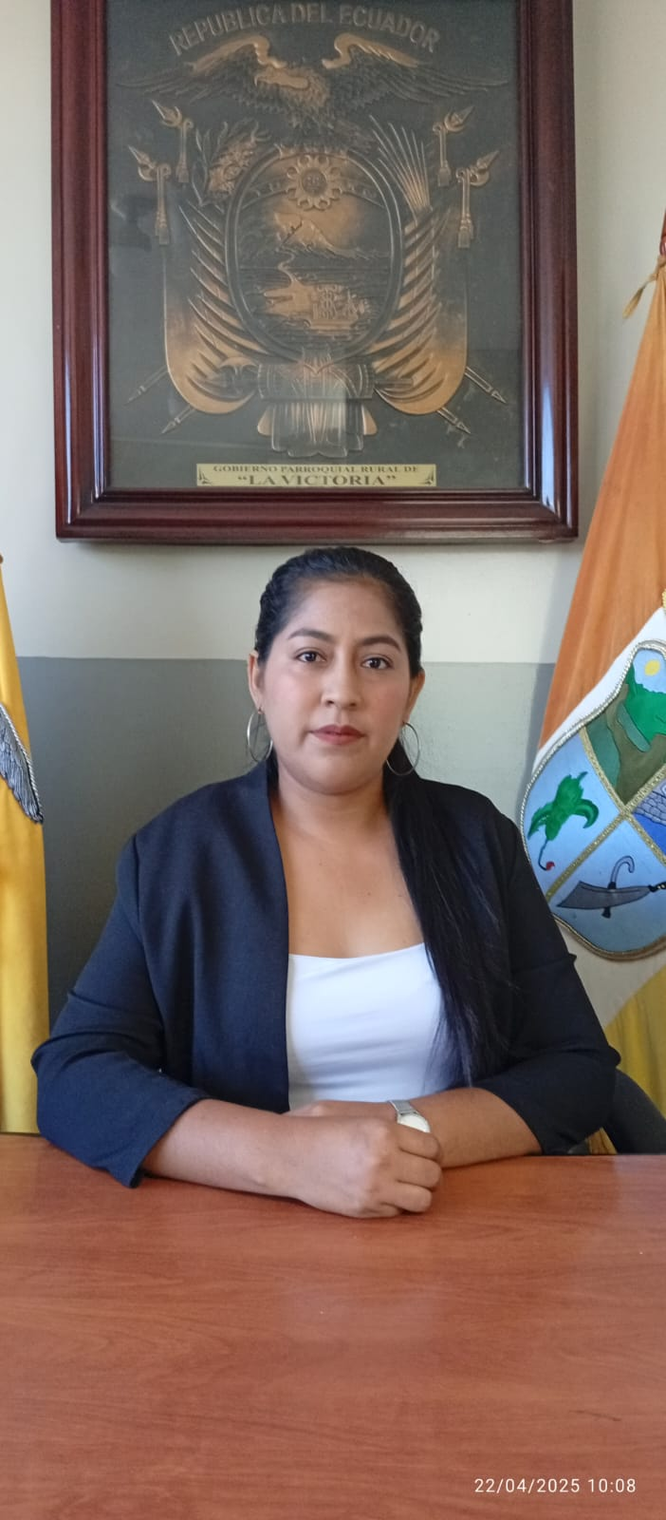
GAD RURAL PARROQUIA LA VICTORIA
Te invitamos a formar parte del proceso de
RENDICION DE CUENTAS
2024
ROSA ANA CADA PEREZ
VICEPRESIDENTA
CONVOCA
A la deliberacion publica sobre las acciones propuestas y gestiones realizadas, como Vicepresidenta y mi
Comision Medio Ambiente del GAD Rural Parroquia La Victoria periodo enero, diciembre 2024
Fecha:Jueves 10 de Julio 2025
Lugar:Salon de Actos GAD
Hora:18:H00

Slide 2
MARTES 23 DE MARZO,ME TRASLADE HASTA LA ESCUELA HÉCTOR TORO VALAREZO EN EL SITIO VEGA RIVERA CON EL COMPAÑERO PRESIDENTE DEL GAD REINALDO RODRÍGUEZ Y EL SR. CARLOS GARCÍA VOCAL PRINCIPAL PARA PARTICIPAR DE LA INAUGURACIÓN DE LOS BAÑOS DE LA ESCUELA.
(MARTES)

